Slide 1
REPRODÜKTİF SÜRÜ SAĞLIĞI
Prof.Dr. Şükrü Küplülü

Slide 2
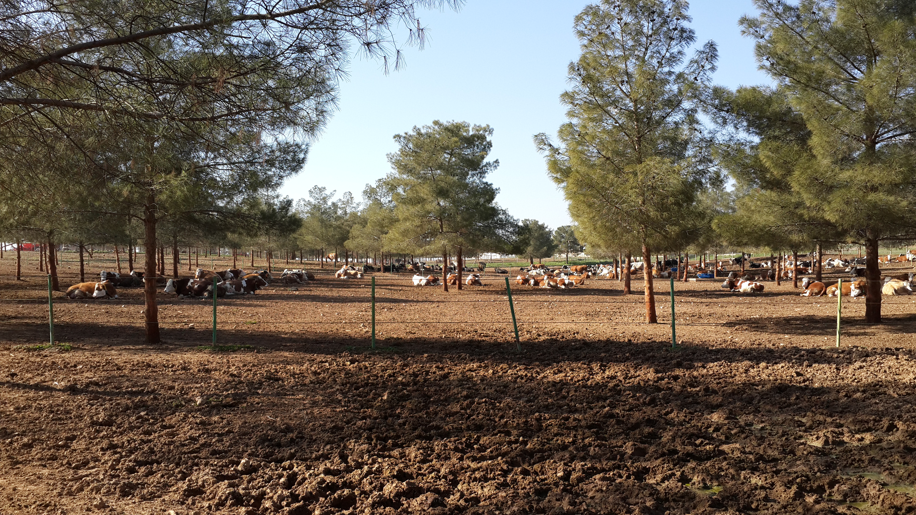
Reprodüktif Sürü Sağlığının tanımı
Reprodüktif sürü sağlığı
nedir
?
(Külülü ve Vural, 2015 TİGEM)

Slide 3
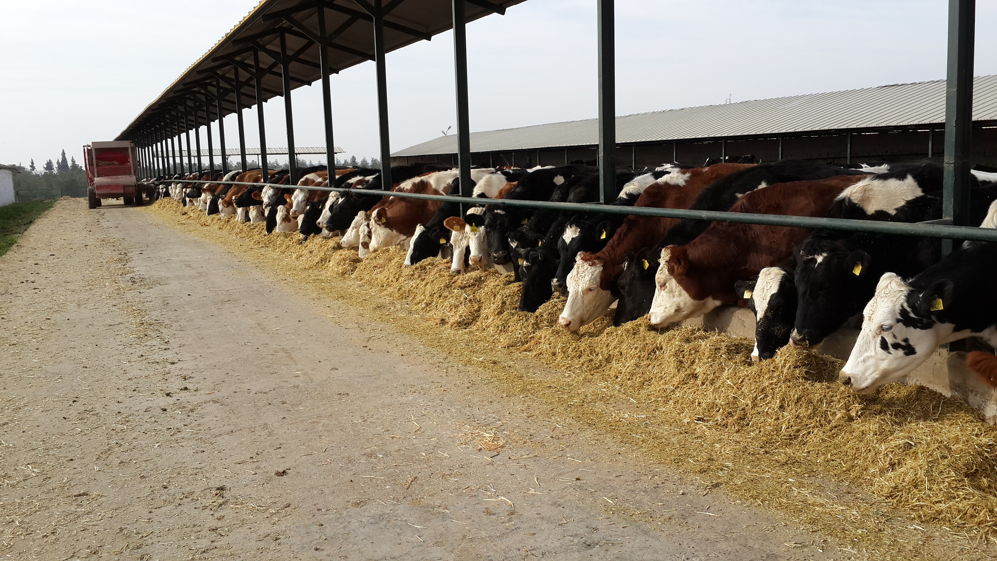
Reprodüktif Sürü Sağlığının amacı
Reprodüktif sürü sağlığının
amaçları
İnsan sağlığı
Hayvan sağlığı
Ekonomi
çevre
(Külülü ve Vural, 2015 TİGEM)

Slide 4
Reprodüktif sürü sağlığının gerekliliği ?
Genetik seleksiyon
Artan talep
Artan insan nüfusu
(Cockroft, 2015)

Slide 5
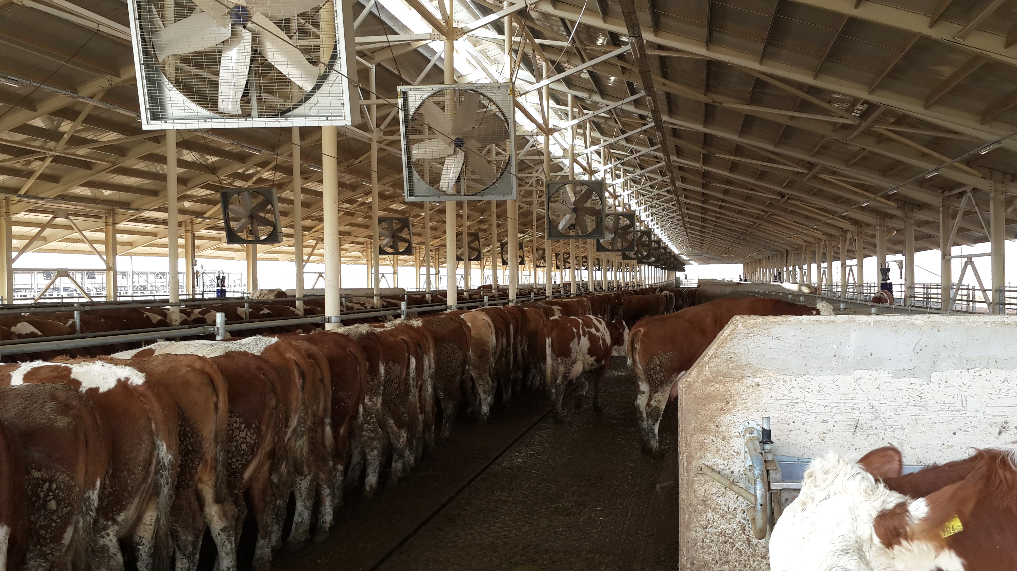
Reprodüktif sürü sağlığının gerekliliği ?
Artan verim hastalıklara duyarlılığı artırmıştır.
sürü sağlığı gerekliliği ön plana çıkmıştır.
(Külülü ve Vural, 2015 TİGEM)

Slide 6
Reprodüktif sürü sağlığının gerekliliği ?
Kuzey-Doğu Amerika da 1957-2002 Yılları Arasında İneklerin 48 Ayda Canlı Kalma
Oranları ve Doğum Aralıkları
(Oltenacu ve Broom, 2010)

Slide 7
Reprodüktif sürü sağlığının gerekliliği ?
Veteriner hekim rolü
?
(Külülü ve Vural, 2015 TİGEM)

Slide 8
Reprodüktif sürü sağlığının gerekliliği ?
Sürü sağlığını uygulama
esasları
(Külülü ve Vural, 2015 TİGEM)

